Slide 1
مقدمة للأنظمة لنبني روبوت!

Slide 2
قائمة المحتويات
مراجعة وتذكير
الأنظمة
أنظمة محوسبة
نظام روبوتي
هيا لنبني روبوت!
الترتيب والنظافة

Slide 3
مراجعة وتذكير
الأنظمة الروبوتية وأنواع الروبوتات
استخدامات الروبوت
مبادئ ارسال الاوامر الى الروبوت

Slide 4
الأنظمة
ما هو النظام؟
تعريف – مجموعة مركبات تعمل بتعاون لتنفيذ هدف النظام
ما هي الأنظمة التي تعرفونها ?
امثلة : نظام الوقود في السيارة, جهاز الغسالة
المشترك لجميع الأنظمة: مبدأ ادخال البيانات (المُدخل) – المعالج – البيانات الناتجة (المُخرج)
تعريفات
ما هي وسائل المُدخل والمُخرج في الأنظمة التي ذكرناها؟

Slide 5
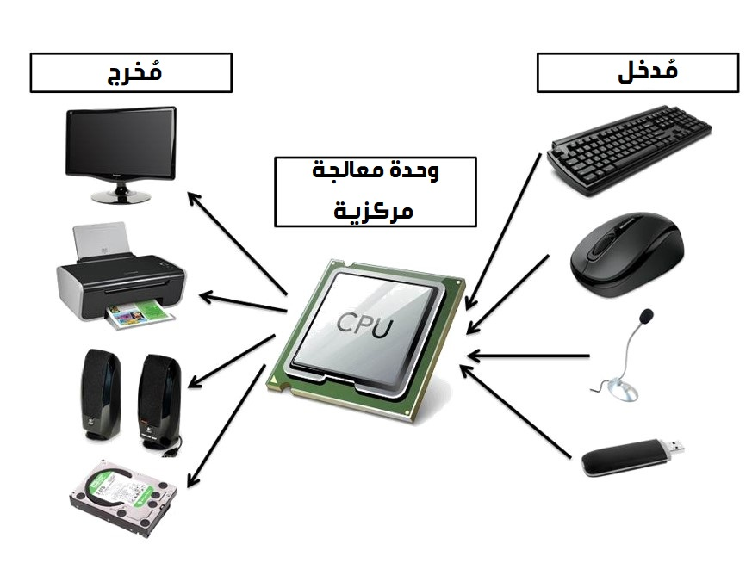
نظام محوسب
الهدف والمركبات
المُدخل – المعالج - المُخرج

Slide 6
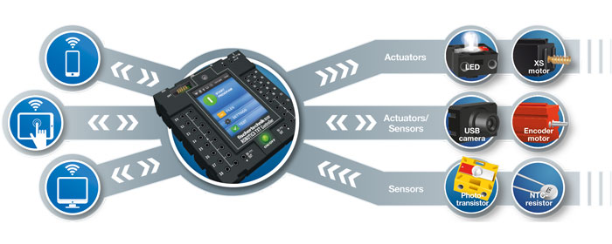
نظام روبوتي
المُدخل – المعالج - المُخرج

Slide 7
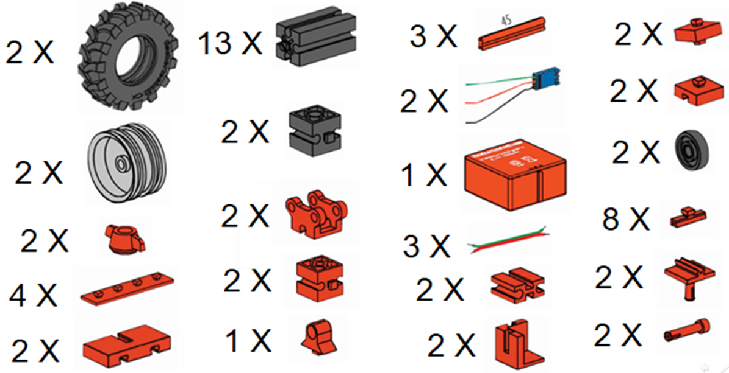
هيا لنبني روبوت !
فيديو ارشادي لبناء نموذج الروبوت

Slide 8
الترتيب والنظافة
ترتيب المعدات ومحطة العمل
إطفاء الروبوت ونزع البطارية
إعادة الروبوت الى مكانه
شحن البطارية

